Slide 1
NAUČI DA RUKUJEŠ MULTIMEDIJALNIM UREĐAJIMA
I PODEŠAV ANJEM SISTEMA
Predavač: Dragana Mandić

Slide 2
Kompetencije programa K2 – 2 dana – 16 sati
Individualan rad ili u rad u parovima
Usvajanje veština rukovanja multimedijalnim uredjajima
Osavremenjivanje nastavnog procesa
Usvajanje znanja o strateškom razvoju i savremenim tendencijama u obrazovanju
Unapređenje nastavnog procesa primenom najsavremenijih tehničkih sredstava
Notes:
Unapredjenje nastavnog procesa primenom najsavremenijih tehničkih sredstava

Slide 3
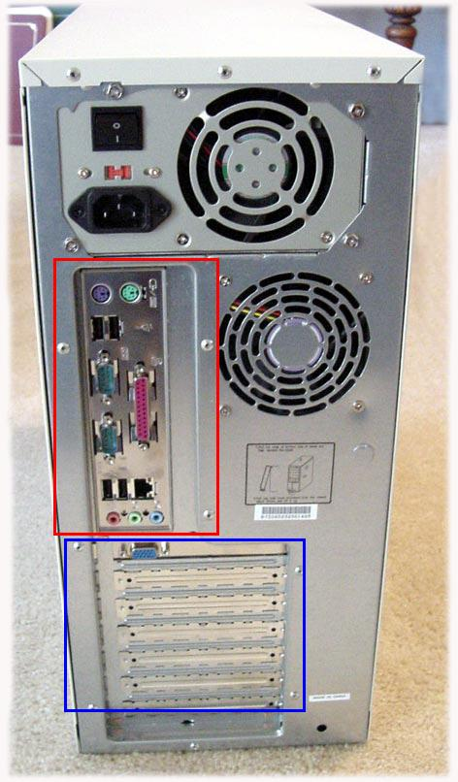
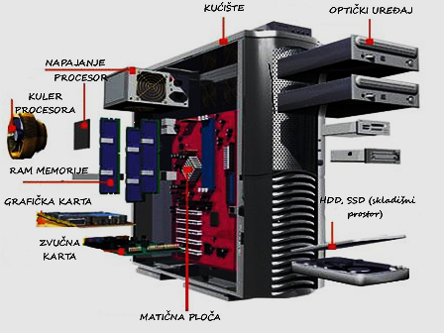
Uvod u arhitekturu PC računara
Upoznavanje sa komponentama PC računara
Hardver (hardware) – opipljive komponente računara
Softver(software)- neopipljive komponente računara

Slide 4
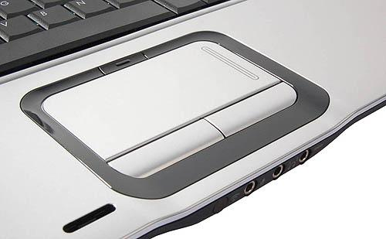
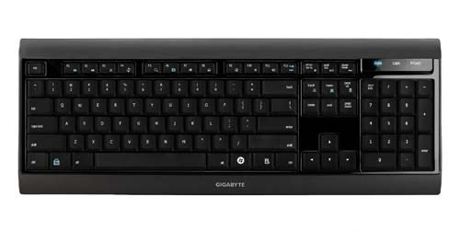
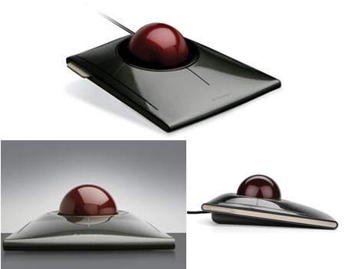
Podešavanje tastature i miša
Podešavanje tastature, prečice na tastaturi i dodaci
Podešavanje miša
Izgled kursora
Brzina kursora
Podešavanje drajvera

Slide 5
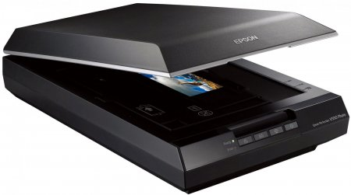
Podešavanje skenera
Povezivanje i instalacija drajvera
Podešavanje softvera
Podešavanje formata, rezolucije i kvaliteta slike
Prevođenje skeniranog teksta u word dokument, PDF i JPG format
– Abbyy Finereader

Slide 6
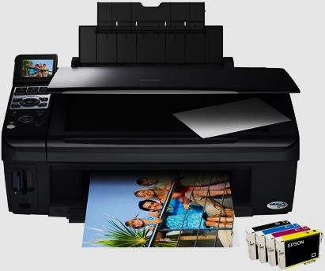
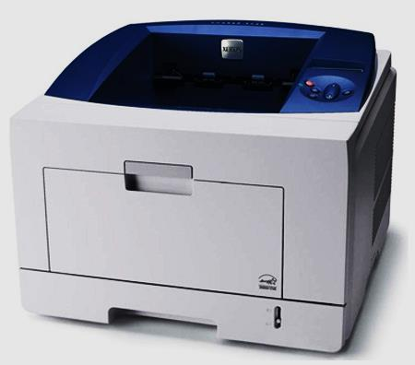
Podešavanje štampača
Povezivanje štampača i instalacija drajvera, vrste štampača
Podešavanje kvaliteta štampanja, podešavanje vrste papira
Podešavanje veličine i margina štampanja

Slide 7
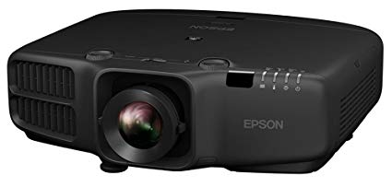
Podešavanje projektora
Instalacija drajvera
Povezivanje projektora
Podešavanje slike
Podešavanje rezolucije

Slide 8
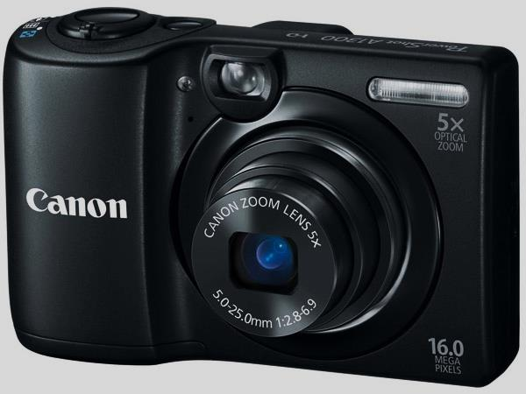
Podešavanje digitalnog fotoaparata
Instalacija drajvera
Podešavanje u meniju fotoaparata, povezivanje sa računarom
Podešavanje softvera za fotoaparat na PC računaru
Ubacivanje snimaka i slika sa kamere na PC računar

Slide 9
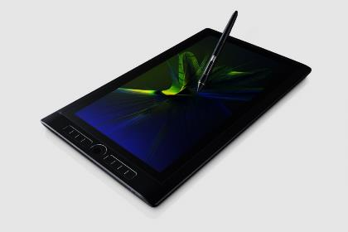
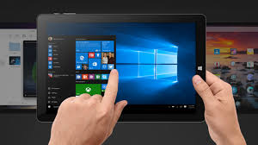
Ostali hardverski uređaji
Grafička tabla
Instalacija i povezivanje
Tablet/telefon
Osnovna podešavanja

Slide 10
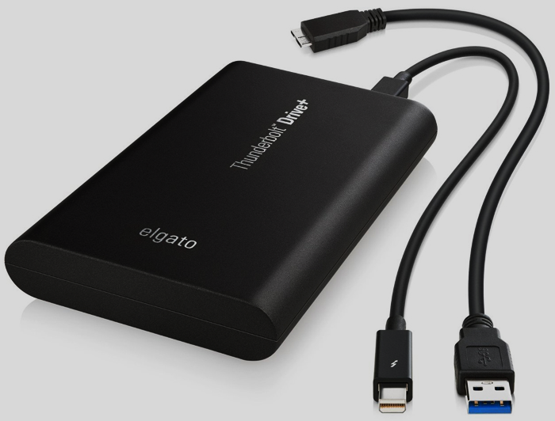
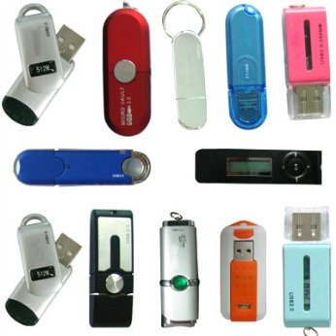
Snimanje podataka na prenosive medije
Snimanje podataka na CD,DVD (Nero)
Snimanje podataka na USB memorije
Snimanje podataka na memorijske kartice

Slide 11
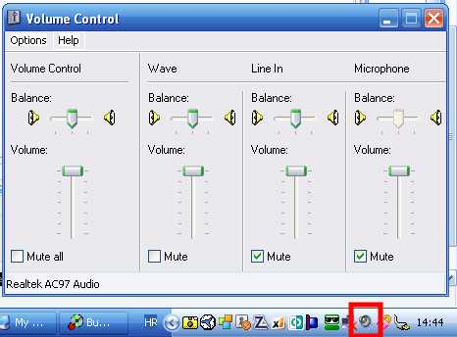
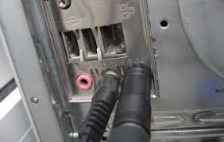
Povezivanje zvučnika i njihova podešavanja
Podešavanja zvučnika u windowsu, jačina zvuka, kvalitet
Povezivanje mikrofona i njegovo podešavanje
podešavanje zvuka

Slide 12
Instaliranje plejera za muziku i video
Instaliranje kodeka za muziku i video
Instaliranje besplatnih playera:
– windows media player, VLC, WinAmp
Podešavanja i reprodukcija videa i muzike

Slide 13
Obrada videa i zvuka
Obrada videa korišćenjem Windows movie maker-a:
skraćivanje videa
ubacivanje animacija
ubacivanje translacija sa videa na video
podešavanja zvuka
ubacivanje komentara i naslova na video

Slide 15
Instalacija besplatnih programa i njihova podešavanja
Adobe PDF reader
Flash player
Java player
TeamViewe
Download, instalacija, testiranje i korišćenje

Slide 16
Internet konekcije
Download besplatnih pretraživača (Google chrome, Firefox,...)
Podešavanja pretraživača
Sigurnost i zatvaranje pristupa određenim Internet stranicama

Slide 17
Antivirus programi
Instalacija
Podešavanje
Korisni saveti, komentari i ideje

Slide 18
Zaštita dece od Internet zloupotrebe
Novčana zloupotreba (kartice)
Seksualna zloupotreba
Zloupotreba trgovine ljudima

Slide 19
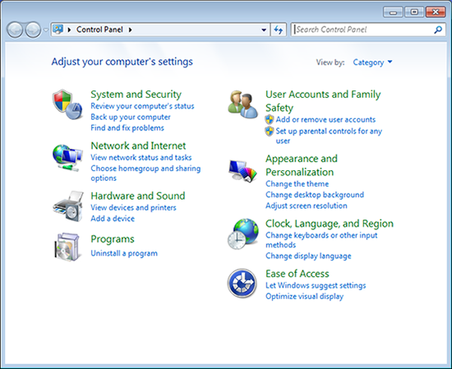
Podešavanje interneta i konekcije
Kreiranje i podešavanje interneta
Podešavanje mrežne kartice
Podešavanje modema
Podešavanje IP adrese
Podešavanje wireless-a

Slide 20
Kreiranje besplatnih e-mail naloga
Kreiranje gmail i yahoo e-mail naloga
Podešavanja
Prebacivanje podataka o kontaktima i porukama sa moblinog telefona

Slide 21
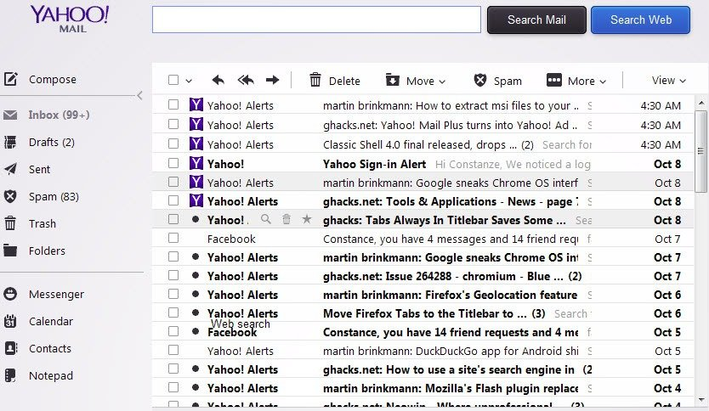

Slide 22
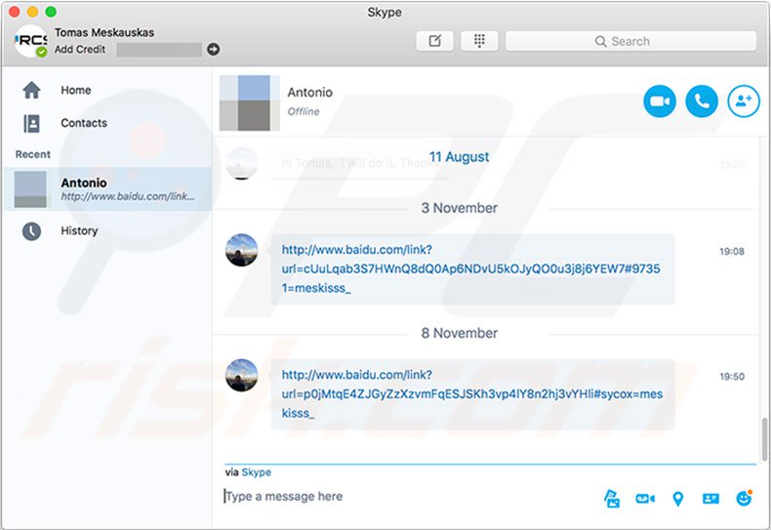
Društvene mreže
Skype
Facebook
Twitter

Slide 23
Učionica 21.veka

Slide 24
Sadržaj
Uvod u arhitekturu PC računara
Podešavanje tastature i miša
Podešavanje skenera i štampača
Podešavanje projektora i digitalnog fotoaparata
Snimanje podataka na prenosive medije
Instaliranje plejera za muziku i video
Obrada videa i zvuka
Zaštita dece od Internet zloupotrebe
Podešavanje interneta i konekcije, antivirus programi
Društvene mreže

Slide 25
HVALA NA PAŽNJI!

